Slide 1
《openEuler内核编程》
第一章 第1讲 操作系统简史
中国科学院软件研究所
2021年4月22日

Slide 2
考核方式
课程分数占比（满分100分）
出勤表现：10分（上课和下课都需要签名）
中期考试：20分（闭卷，以填空题和问答题为主）
实训调研：40分（为openEuler等开源社区提交代码/报告）
综合实验：30分（不超过3个人一组,完成一个完整项目）

Slide 3
第一章 结构
概要
第1讲：操作系统简史
第2讲：引导程序
第3讲：操作系统基本结构和映像布局
第4讲：操作系统的启动过程
第5讲：内核编程环境

Slide 4
本节主要内容
1. 操作系统的起源和发展
2. Windows发展历程
3. 什么是操作系统内核
4. Linux内核及其发展历程

Slide 5
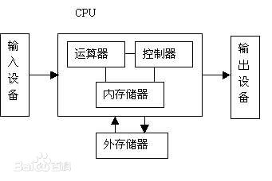
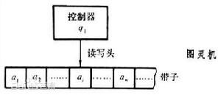
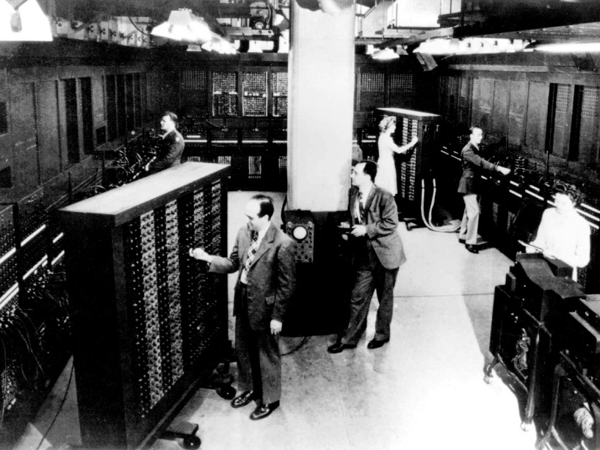
操作系统的史前时代
图灵计算的模型（1936）
冯诺依曼体系结构（1945）
重 30吨
占地 140平方米
仅用于弹道计算
ENIAC 1946
第一台电子管计算机
Notes:
https://baike.baidu.com/item/%E7%AC%AC%E4%B8%80%E4%BB%A3%E7%94%B5%E5%AD%90%E8%AE%A1%E7%AE%97%E6%9C%BA/1430548
http://www.todayonhistory.com/1/14/d0257.htm
https://www.jianshu.com/p/4a06bbe8ebe4

Slide 6
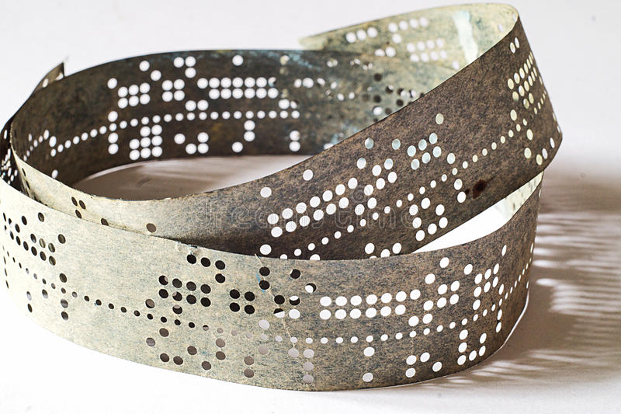
人工操作系统
纸带
输入机
计算机
输出机
穿孔纸带
结果

Slide 7
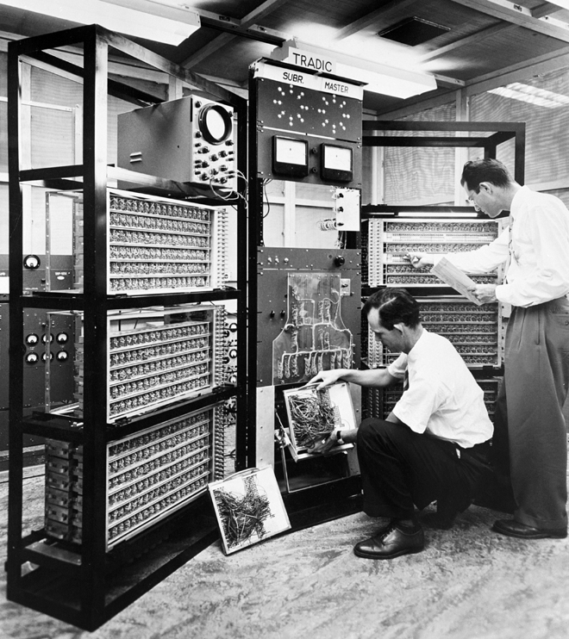
批处理系统
纸带
磁带机
输入机
计算机
输出机
TRADIC 1954
第一台晶体管计算机
结果
磁带机

Slide 8
脱机批处理系统
输入
输入机
磁带机
卫星机
计算机
输出机
磁带机
结果

Slide 9
多道程序系统
A程序
B程序
单道
程序系统
挂起
A程序
挂起
A程序
多道
程序系统
B程序
B程序

Slide 10
分时系统
A程序
B程序
CPU
CPU
CPU
CPU
CPU

Slide 11

实时系统
CPU
紧急任务

Slide 12
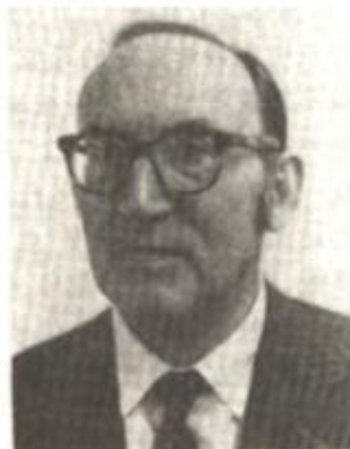
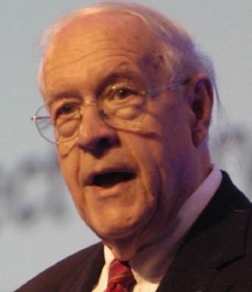
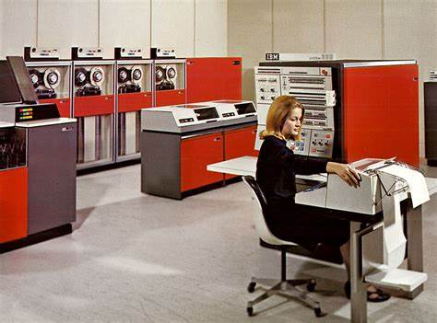
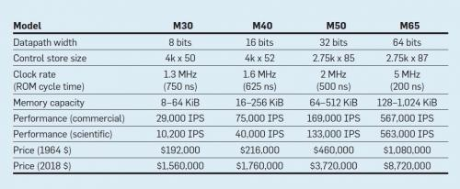
第一个跨设备的操作系统：OS/360
明确把指令集（ISA）作为软硬件的分界线
One ISA to rule them all
Wilkes
指令和微程序
让便宜的 8 位数据路径计算机与高速的 64 位数据路径计算机都能共用一个 ISA（指令集架构）
Brooks
IBM/360 操作系统
从1964到2018年：IBM System/360的四个型号
让单一操作系统适用于整个系列的产品是System/360 成功的关键
55 年内平均每年为IBM创造了 100亿美元的收入

Slide 13






过于超前的产品
Multics（1965）
Windows平板（1991）
Google Glass（2012）
Notes:
https://www.bilibili.com/video/av1107519/

Slide 14


UNIX诞生
Ken Thompson & Dennis Ritchie

Slide 15



Minix
Minix
Andrew Stuart Tanenbaum
《操作系统：设计与实现》

Slide 16
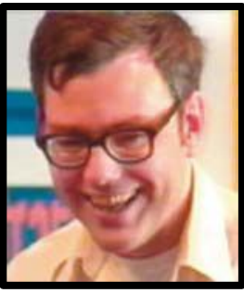
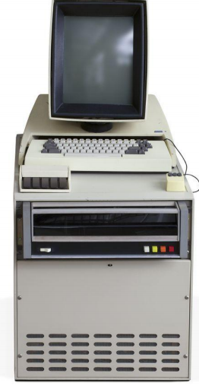
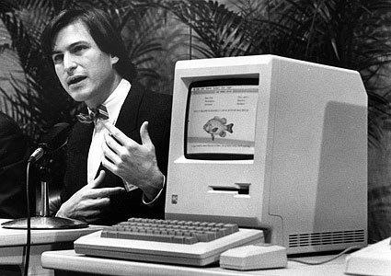

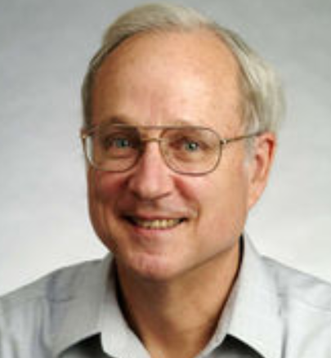
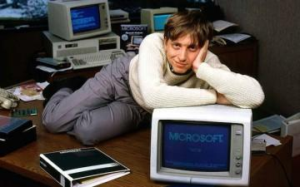

Apple & Microsoft
第一款个人计算机（PC），配备首个显示器和首个以太网局域网
Chuck Thacker
Butler Lampson
1973，施乐Alto计算机
1980-2000，图形化和多媒体
Notes:
https://zhuanlan.zhihu.com/p/19796979

Slide 17
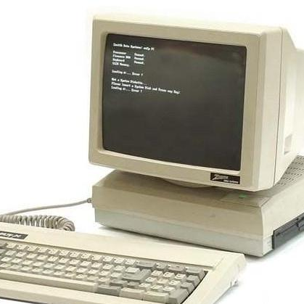

Linux发明人 – Linus Torvalds
1991.1
Linux 0.01
（10239行代码）
1991.9.17
Linus Torvalds
Notes:
https://zhuanlan.zhihu.com/p/19796979

Slide 18
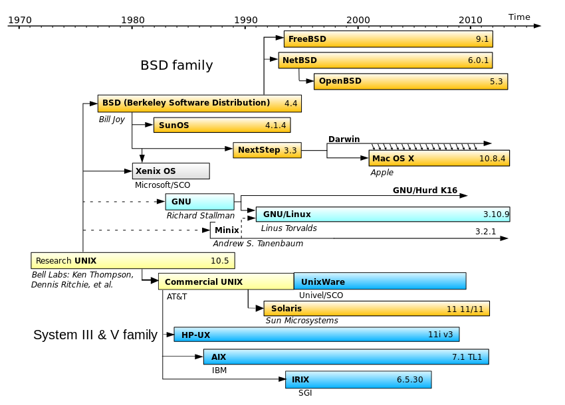

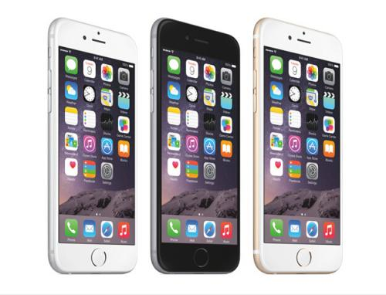

UNIX & Linux的发展
苹果的iOS操作系统
谷歌的Android操作系统
Notes:
https://zhuanlan.zhihu.com/p/19796979

Slide 19

openEuler
发布于2019年12月31日

Slide 20
本节主要内容
1. 操作系统的起源和发展
2. Windows发展历程
3. 什么是操作系统内核
4. Linux内核及其发展历程

Slide 21
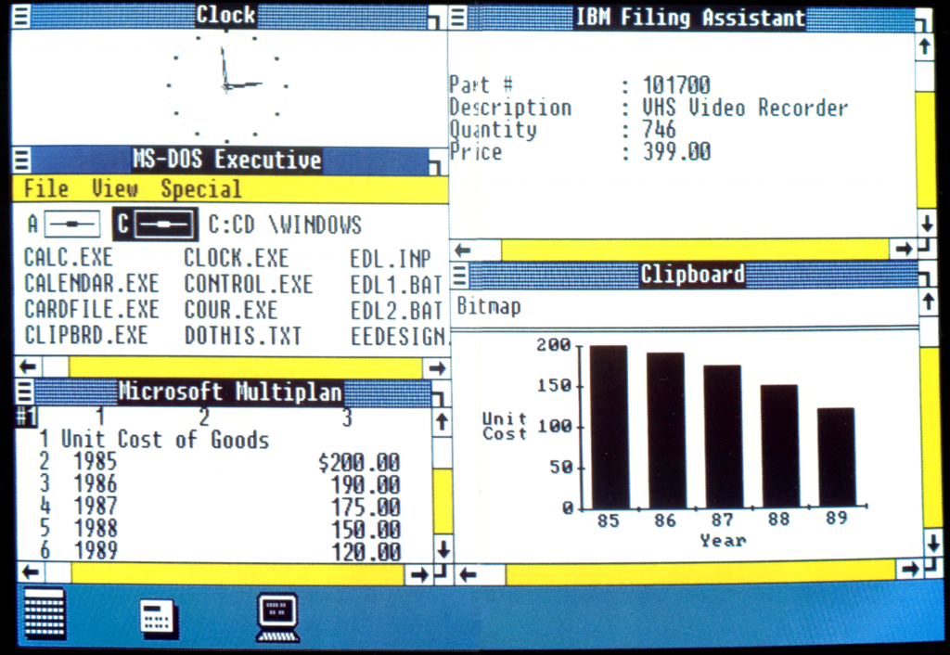
Windows 1.0
微软第一个含有GUI界面的操作系统

Slide 22
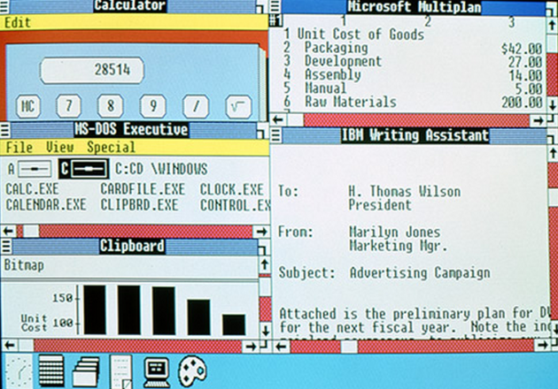
Windows 2.0
新版本的Windows不同窗口可以互相遮挡了

Slide 23
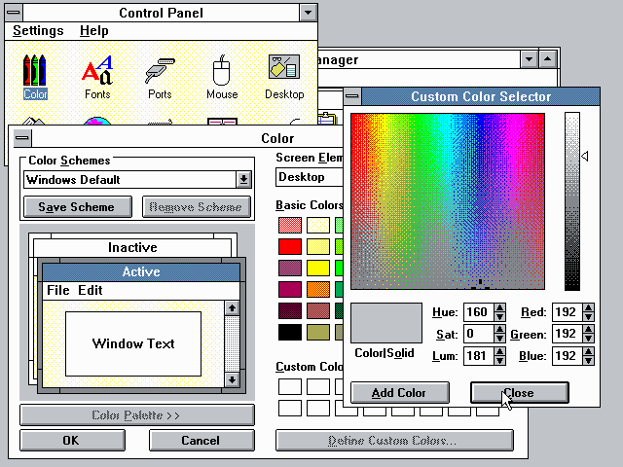
Windows 3.0
这一版本，加入了著名的纸牌游戏

Slide 24
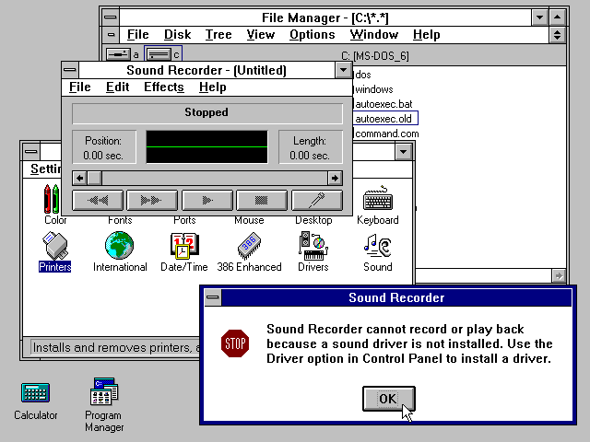
Windows 3.1
基于dos的最后一版Windows操作系统

Slide 25
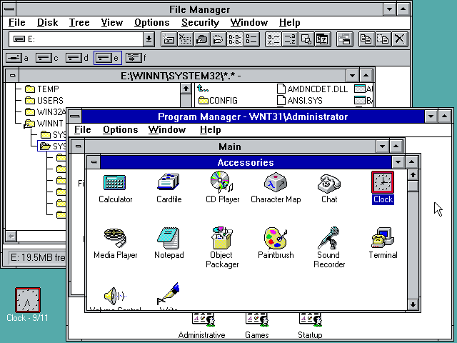
Windows NT 3.1
全新NT内核的操作系统

Slide 26
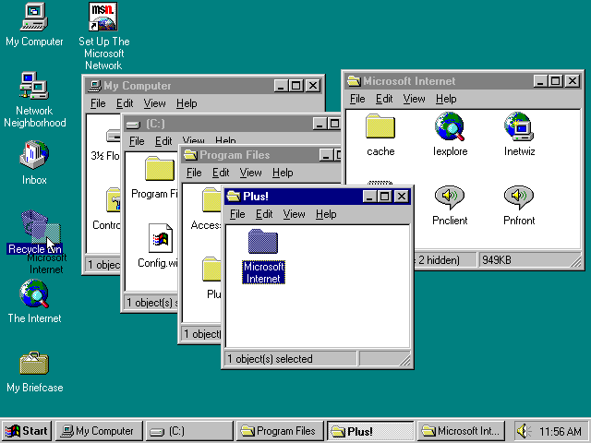
Windows 95
微软引入了窗口底部的任务栏和经典的开始菜单

Slide 27
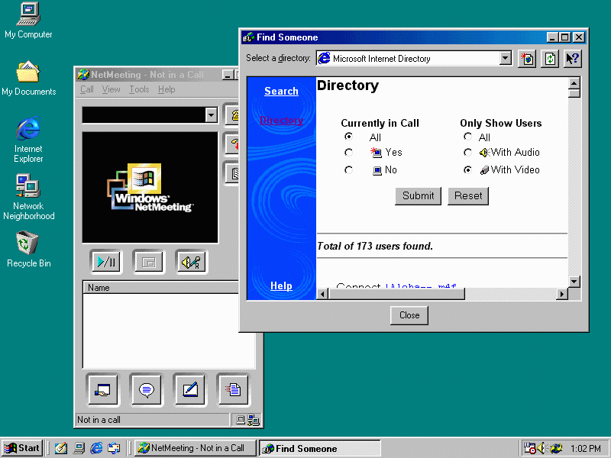
Windows 98
与Windows95采用相同内核
视觉显示上面进行了大幅的优化

Slide 28
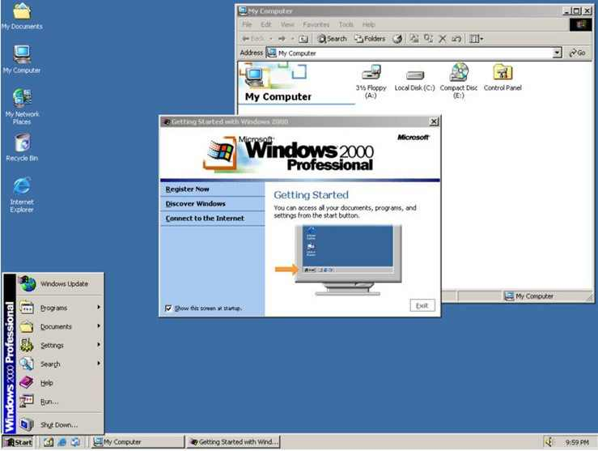
Windows 2000
增加了大量新特性，包括支持热插拔

Slide 29
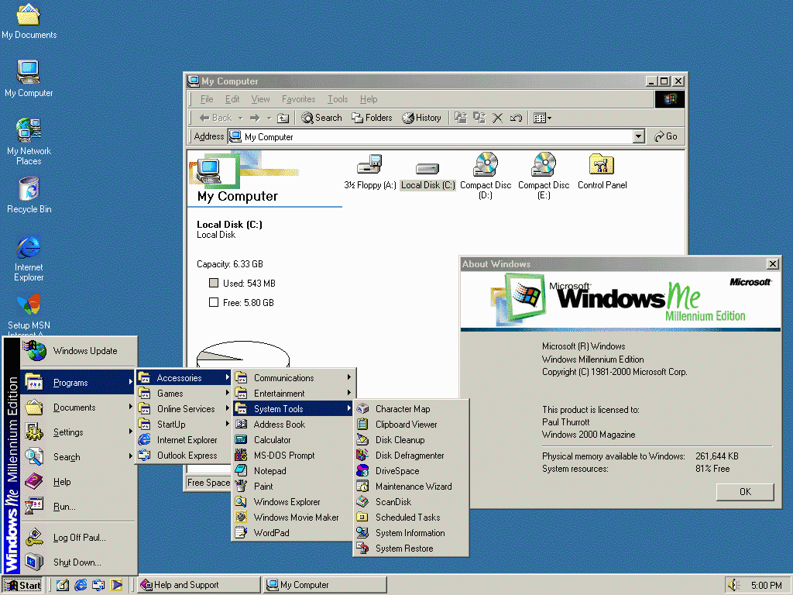
Windows me
稳定性，资源占用都不好
是十分失败的一款产品

Slide 30
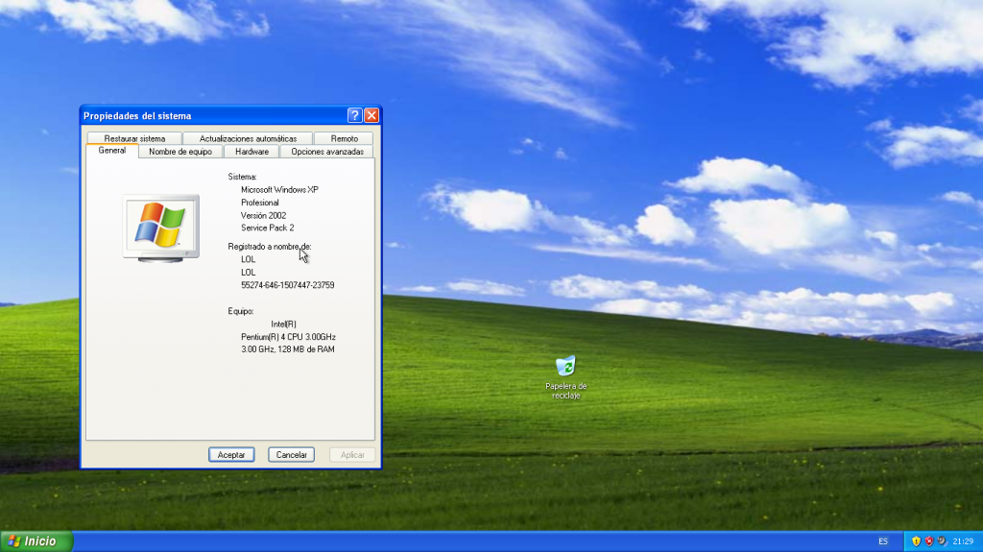
Windows XP
寿命最长的一款操作系统

Slide 31
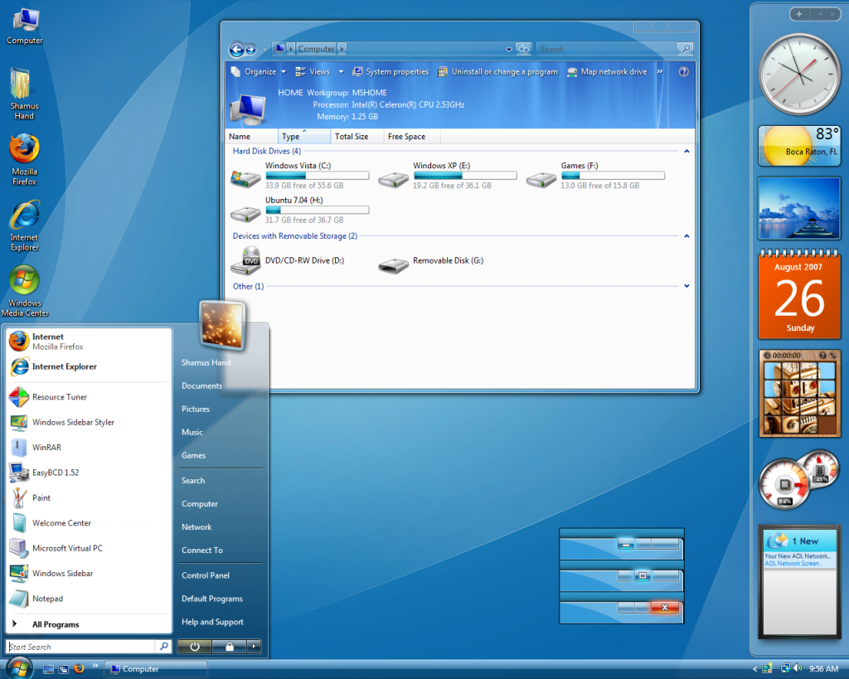
Windows Vista
算不上一款成功的操作系统

Slide 32
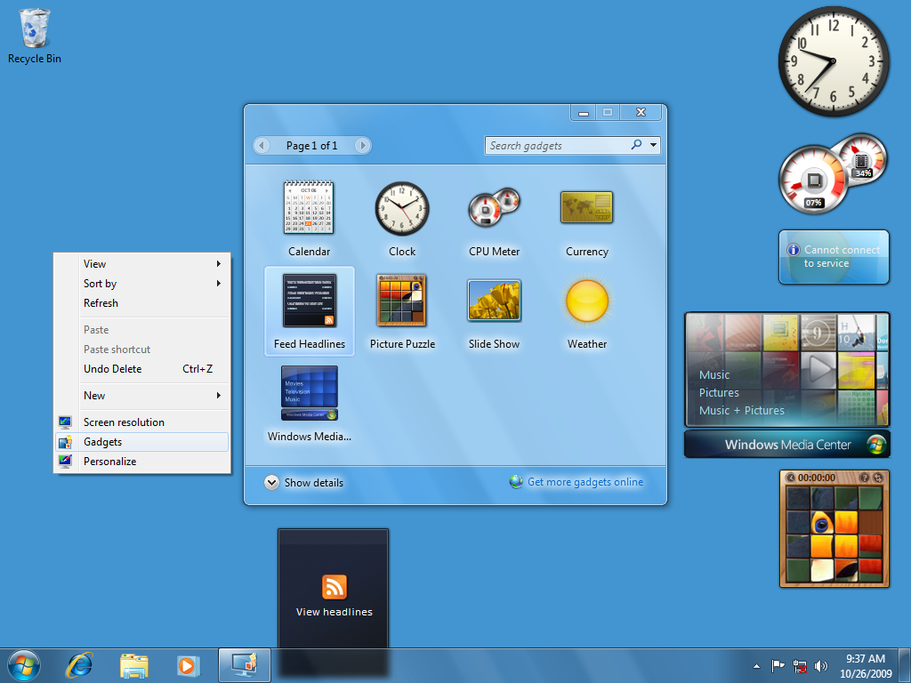
Windows 7
Windows7降低了对于硬件的要求

Slide 33
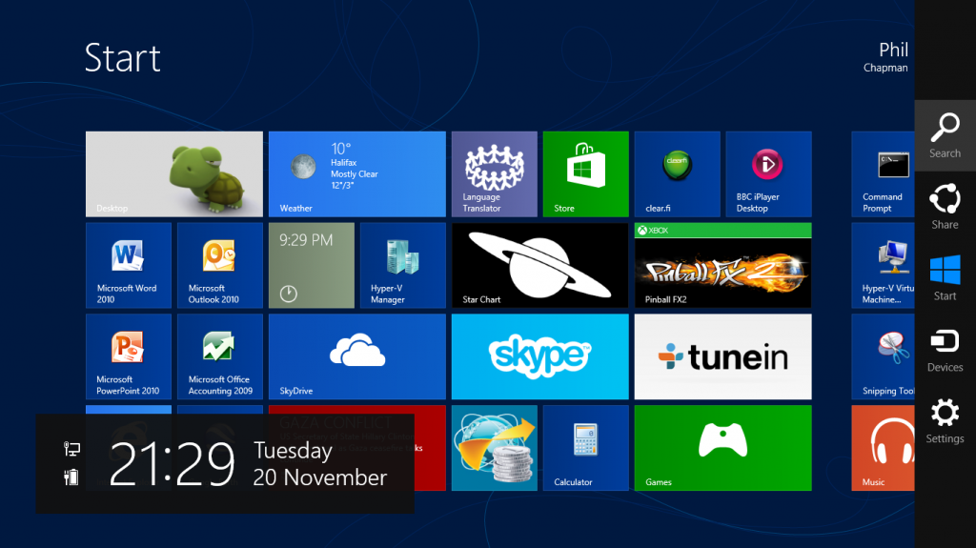
Windows 8
Windows8 移除了经典的开始菜单

Slide 34
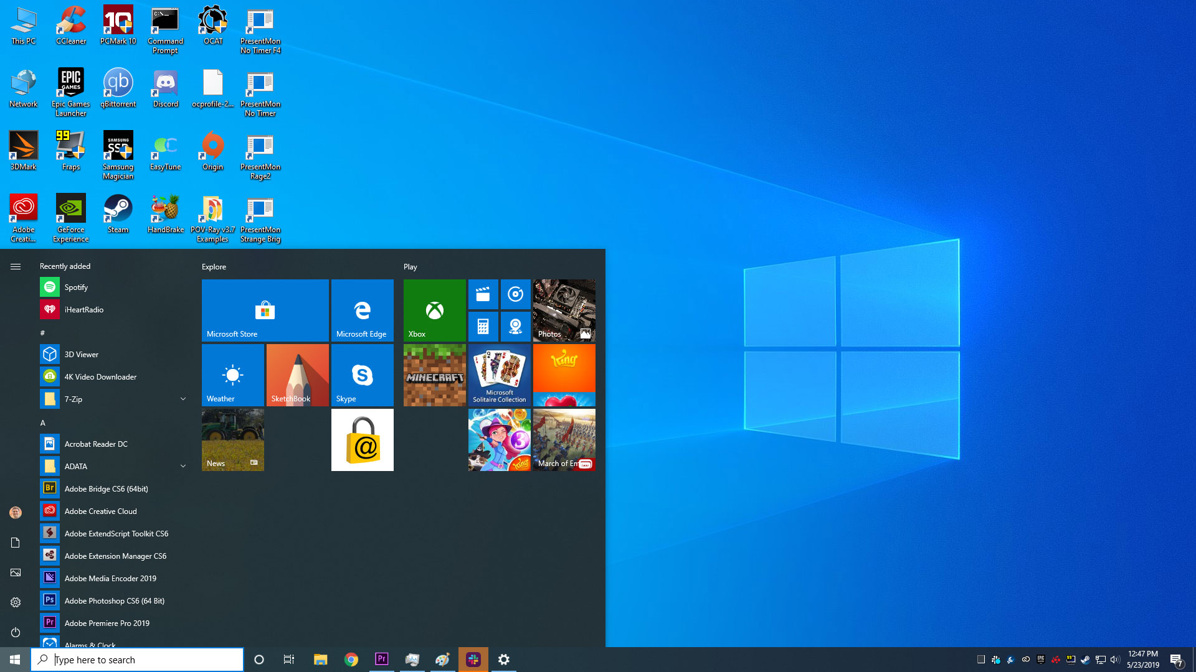
Windows 10
Windows10 之后采用了迭代升级的方式

Slide 35
Windows发展史
OS | 发布年份
Windows 1.0 | 1985.11
Windows 2.0 | 1987.11
Windows 3.0 | 1990.5
Windows NT | 1993.7
Windows 95 | 1995.8
Windows 98 | 1998.6
Windows 2000 | 2000.2
Windows me | 2000.9
Windows XP | 2001.10
Windows Vista | 2007.1
Windows 7 | 2009.10
Windows 8 | 2012.10
Windows 10 | 2015.7

Slide 36
本节主要内容
1. 操作系统的起源和发展
2. Windows发展历程
3. 什么是操作系统内核
4. Linux内核及其发展历程

Slide 37

什么是内核？
支付宝
微信
Word
应用接口（POSIX API）
操作系统
标准库、运行时环境、应用框架等
内核
CPU
内存
硬盘

Slide 38
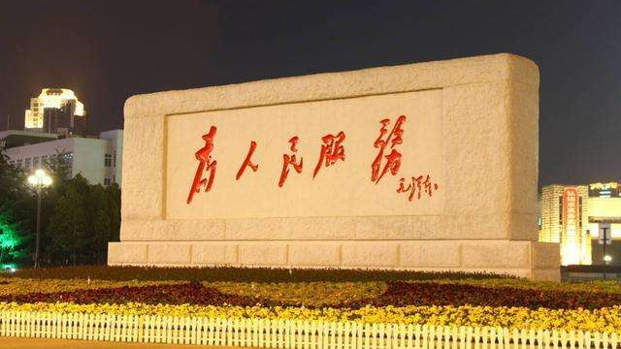


内核像什么？
内核像政府：自发做一些有用的事情
内核像交警：管理资源、协调冲突、防止错误
内核像基建：为大家提供公共设施和接口

Slide 39
什么是内核？
软件
驱动
源码→编译→执行
理解硬件
服务器
特权
响应用户请求
直接访问用户空间

Slide 40
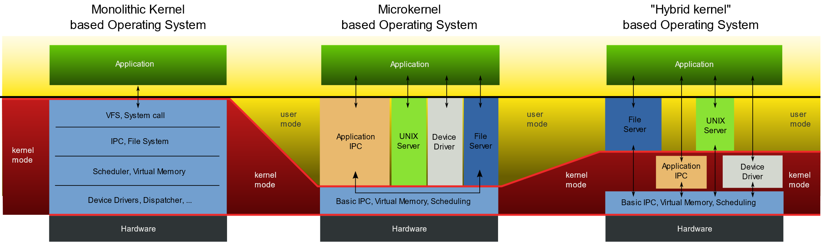
内核的分类
单体内核
微内核
混合内核

Slide 41
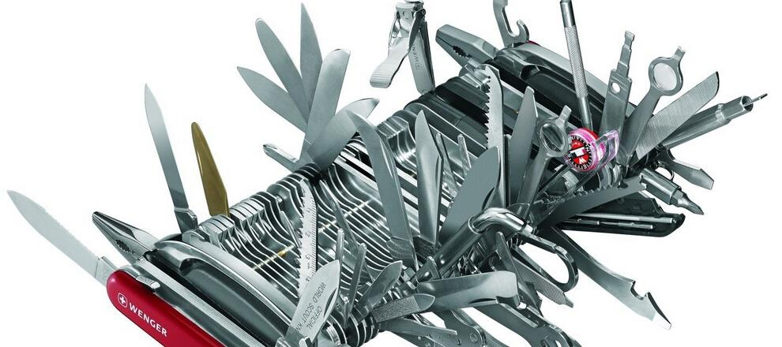



内核的分类
单体内核（又称宏内核）
特点：大而全
优势：响应迅速
劣势：各组件交错复杂，可维护性差
DOS
Windows 9x

Slide 42
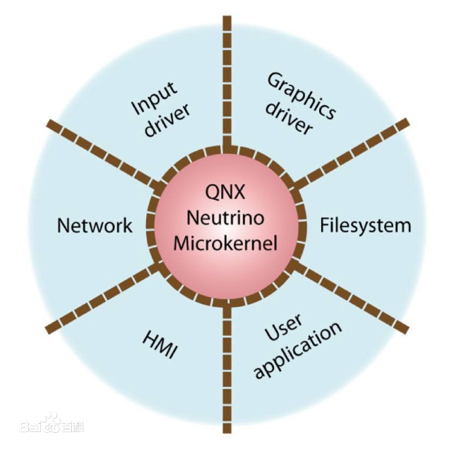



内核的分类
微内核
特点：小，内核只有放置核心功能
优势：体量小，灵活、容错强，实时性好
劣势：组件间通信（IPC）过多可能导致性能差
（微内核版本）

Slide 43

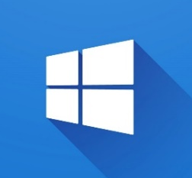
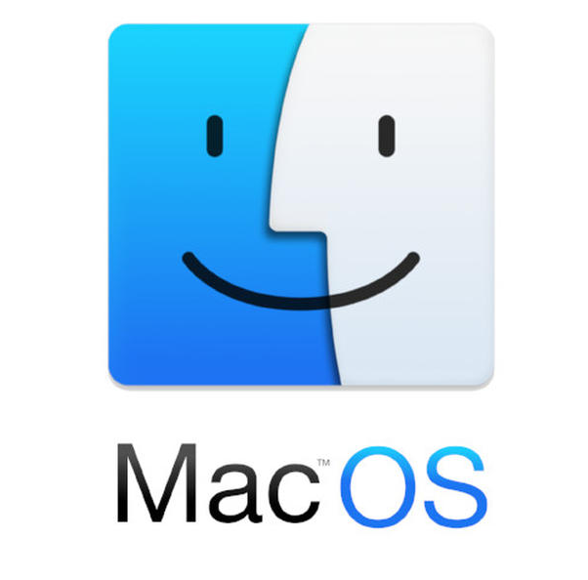
内核的分类
混合内核
特点：吸取宏内核和微内核的优势
优势：兼顾实时、容错和效率
劣势：维护困难
Windows NT及以后

Slide 44

内核的功能模块
应用框架
用户界面
系统调用
内存管理
设备驱动
网络接口
进程管理
文件系统
进程间通信

Slide 45
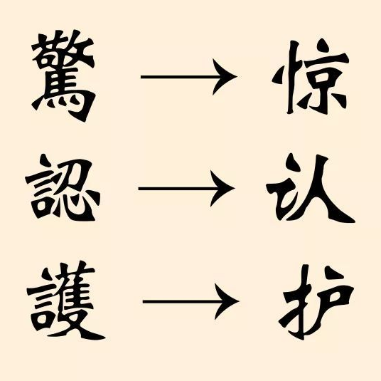

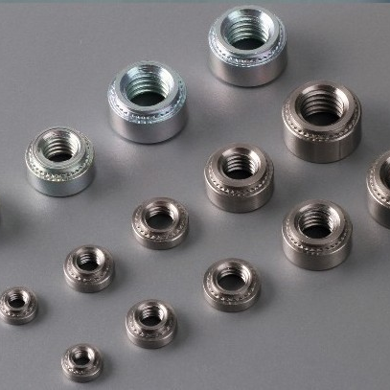
内核的功能模块
简化
标准化
专业化
指令集复用，接口简化
计算机科学的体现
统一接口标准，异构支持

Slide 46
本节主要内容
1. 操作系统的起源和发展
2. Windows发展历程
3. 什么是操作系统内核
4. Linux内核及其发展历程

Slide 47


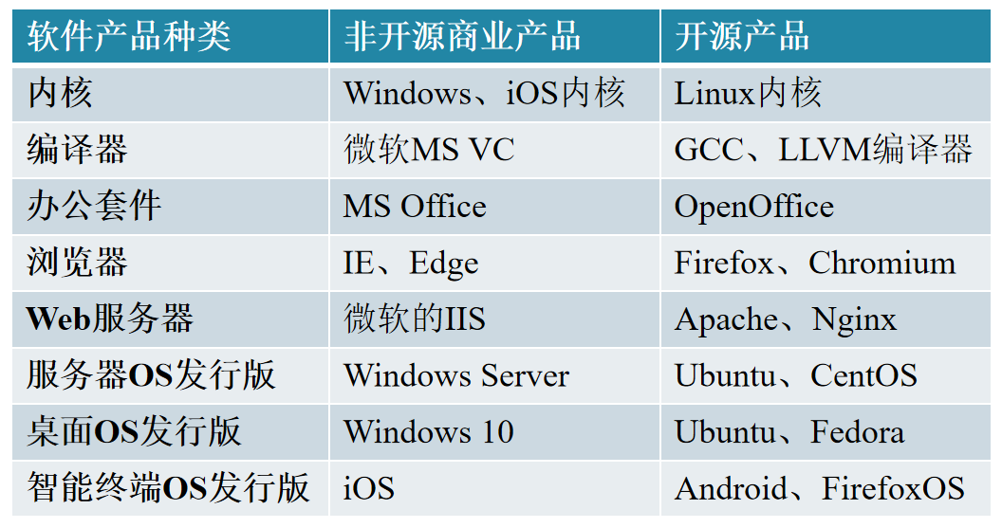
GNU/Linux操作系统
Notes:
https://zhuanlan.zhihu.com/p/19796979

Slide 48
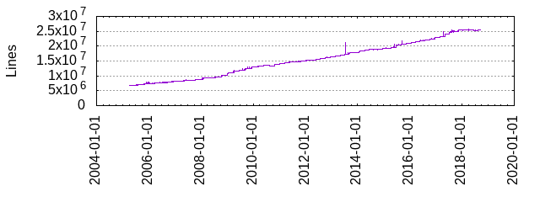

Linux规模
Linux 代码量
70亿美元
Notes:
https://www.oschina.net/news/111410/linux-market-growth
https://lkml.org/lkml/2020/5/17/314
https://www.oschina.net/news/100042/linux-september-2018-stats

Slide 49





开源协议及开发模式
版本管理
Linux采用GPL协议
特点：使用开源必须开源
具有极强的传染性，是Linux大规模发展的基础

Slide 50
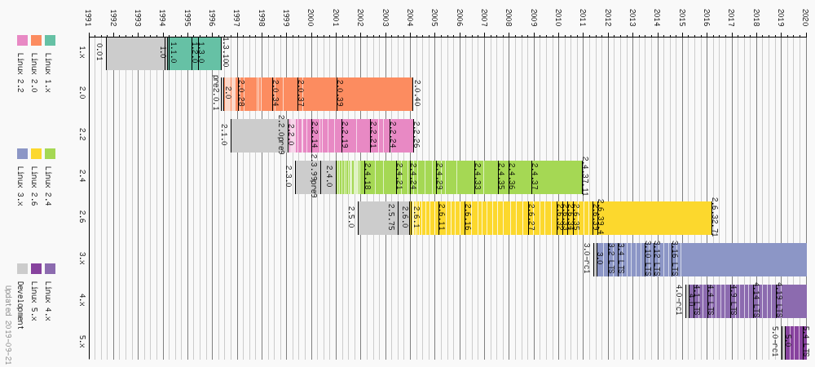
Linux历代版本
重大修改
内核版本
大幅更改
轻微修改
主版本号
补丁
A.B.C
A.B.C
0.01 ~ 1.0
1.0 ~ 2.6
3.0 ~ now

Slide 51


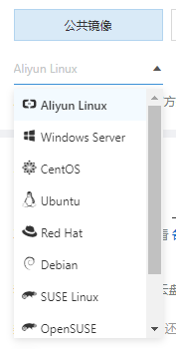
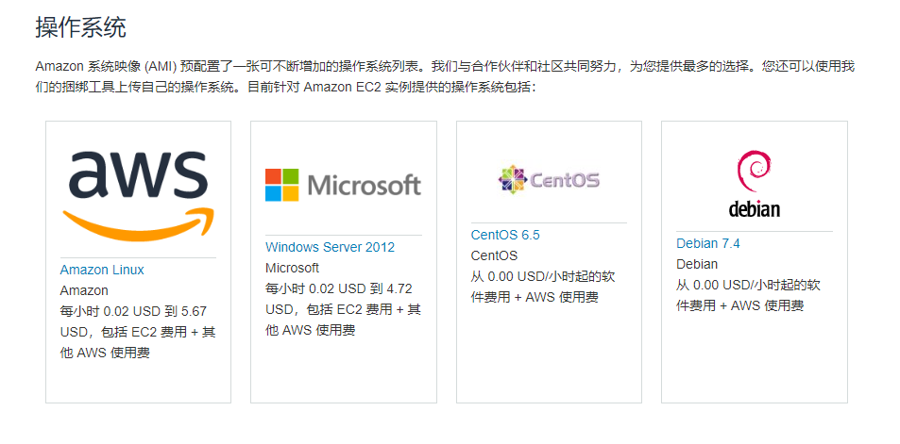
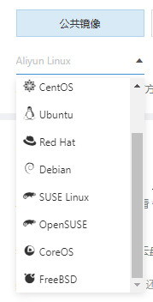
Linux无处不在

Slide 52
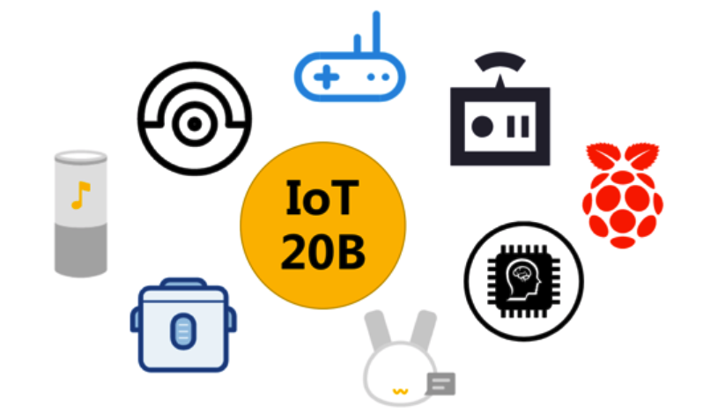

Linux无处不在
海量嵌入式设备

Slide 53
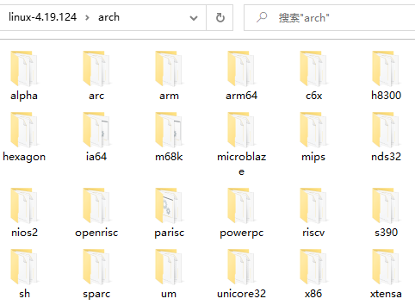

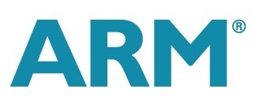


Linux的多架构支持
……

Slide 54
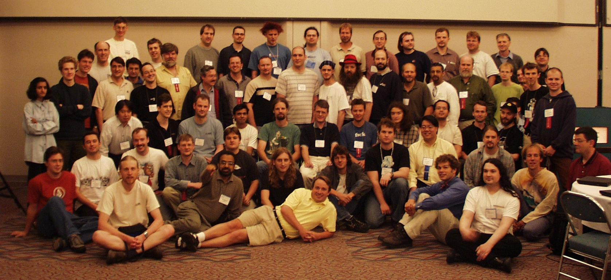
Linux内核开发组成员合照

Slide 55
本节完

